Slide 1


高铁购票APP
中心:达内重庆江北中心
队名:Development Enigneer
汇报人：张青松
组员: 刘其艺(组长) 张青松 陈星 何莉 李佳龙 赵小锋 文藻
项目访问网址：http://gtshop1.applinzi.com

Slide 2

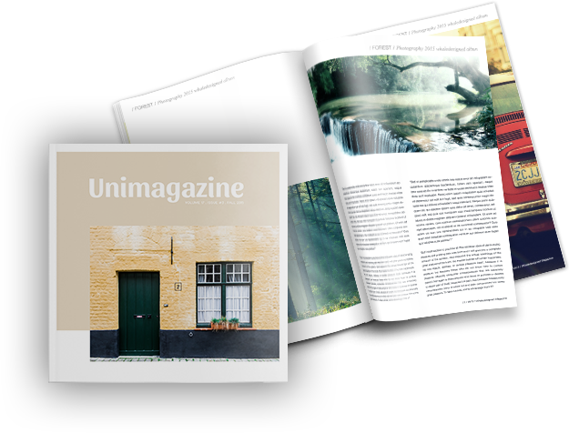
目
录
CONTENTS
01
项目介绍
02
项目分析
03
详细设计与实现
04
兼容与优化

Slide 3
Part01
项目介绍
国庆、中秋等长假，出行必不可少。相较于火车的速度和飞机极易受天气影响的特点。高铁无疑是最佳的选择。我们的项目就是一个专门购买高铁票的APP

Slide 4

01
项目介绍
此项目是一个基于出行的高铁购票APP项目。项目主要功能是用户选择时间地点购买车票储存在我的订单中，另外包含用户登录、用户注册等模块。

Slide 5
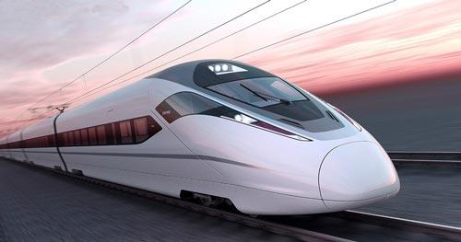
02
项目技术实现
1.采用Vue+mintUI完成页面基本构成
2.使用弹性布局，使页面布局美观
3.使用Vue-router，用于各个页面之间的跳转
4.引用axios，利用axios实现前后端数据交互
5.使用Vuex，利用状态管理器来保存用户登录状态等

Slide 6
Part02
项目分析
· 需求分析
· 功能模块分析

Slide 7
01
需求分析
需求、 一
用户登录，新用户注册
需求、三
需求、五
用户选择乘车人，确定购买数量
确定登录状态，保证是登录状态下才可购买车票，查看订单等
需求、二
用户选择时间，地点
需求、四
用户修改密码等

Slide 8
02
系统功能模块
1.登录注册模块
2.车票购买模块
3.用户模块
4.酒店预订模块
图一 系统功能分析图

Slide 9
Part03
详细设计与实现
· 数据库设计
· 系统流程分析
· 功能实现
Notes:
PPT模板下载：www.1ppt.com/moban/ 行业PPT模板：www.1ppt.com/hangye/
节日PPT模板：www.1ppt.com/jieri/ PPT素材下载：www.1ppt.com/sucai/
PPT背景图片：www.1ppt.com/beijing/ PPT图表下载：www.1ppt.com/tubiao/
优秀PPT下载：www.1ppt.com/xiazai/ PPT教程： www.1ppt.com/powerpoint/
Word教程： www.1ppt.com/word/ Excel教程：www.1ppt.com/excel/
资料下载：www.1ppt.com/ziliao/ PPT课件下载：www.1ppt.com/kejian/
范文下载：www.1ppt.com/fanwen/ 试卷下载：www.1ppt.com/shiti/
教案下载：www.1ppt.com/jiaoan/ PPT论坛：www.1ppt.cn

Slide 10
01
数据库设计
表一 用户表--user
列名 | 属性名 | 类型 | P/F | 默认值 | 备注
uid | id | int | P
username | 用户名 | Varchar(16)
realname | 真实名字 | Varchar(8)
upwd | 密码 | Varchar(32)
phone | 手机号 | Varchar(16)
user_card | 身份证号 | Varchar(16)
nickname | 昵称 | Varchar(20)
如图所示:
图2 用户表

Slide 11
01
数据库设计
表二 购票记录--ticket
列名 | 属性名 | 类型 | P/F | 默认值 | 备注
tid | id | int | P
place_start | 起点 | Varchar(20)
place_over | 终点 | Varchar(20)
travel_timestart | 发车时间 | Varchar(30)
travel_timeover | 到达时间 | Varchar(30)
buying_time | 购票时间 | Varchar(30)
ticket_uid | 用户id | int
ticket_rid | 乘车人id | int
如图所示:
图3 购票记录表

Slide 12
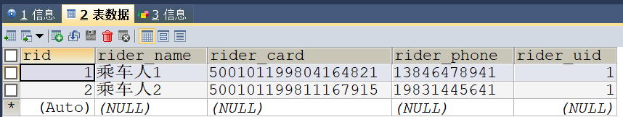
01
数据库设计
表三 乘车人表--rider
列名 | 属性名 | 类型 | P/F | 默认值 | 备注
rid | id | int | P
rider_name | 乘车人姓名 | Varchar(8)
rider_card | 身份证 | Varchar(18)
rider_phone | 手机号 | Varchar(11)
rider_uid | 关联用户id | int
如图所示:
图4 乘车人表

Slide 13
01
数据库设计
表四 车次信息表—ticket_details
列名 | 属性名 | 类型 | P/F | 默认值 | 备注
did | id | int | P
start | 起点 | Varchar(20)
over | 终点 | Varchar(20)
timestart | 发车时间 | Varchar(30)
timeover | 到达时间 | Varchar(30)
model | 车型 | Varchar(15)
count | 剩余票数 | int
如图所示：

Slide 14
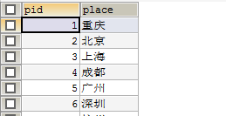
01
数据库设计
表五 地点选择表—china_place
列名 | 属性名 | 类型 | P/F | 默认值 | 备注
pid | id | int | P
place | 地点 | Varchar(20)
如图所示：

Slide 15
02
系统流程分析
图二 系统流程图

Slide 16
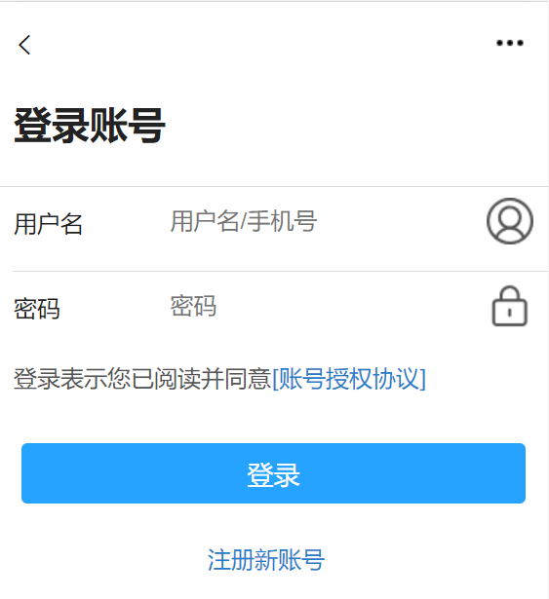
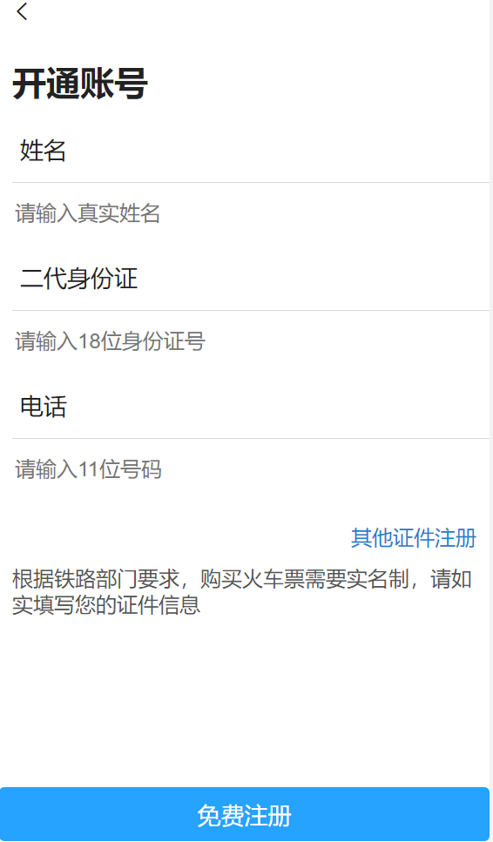
03
功能实现
3.1、登录注册
1、登录模块
输入用户名、密码，用正则表达式来判断是否符合条件
例:
let unameReg = /^[0-9a-zA-Z_]{6,20}$/;
let paswReg = /^[0-9a-zA-Z_]{6,20}$/;
判断该用户名是否存在时，密码会用到MD5加密：
Let upwd=md5(req.body.upwd);
2、注册模块
和登录一样，对输入身份证号和电话号码用正则表达式来验证，是否符合条件

Slide 17
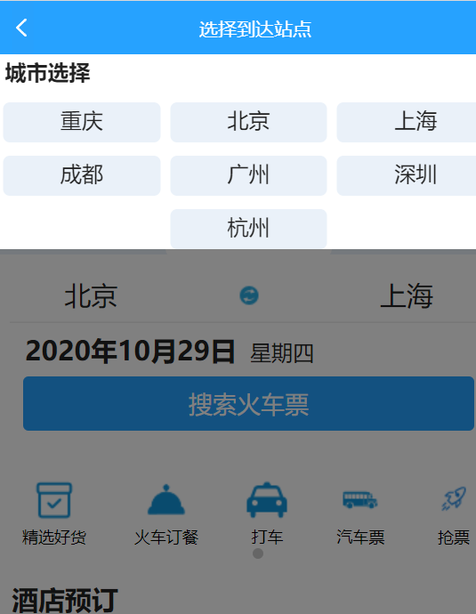
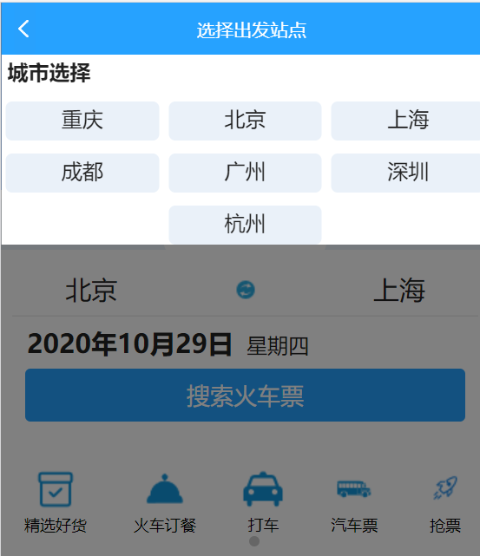
03
功能实现
3.2、购票
<span class="citys">城市选择</span>
<div class="placeCheckCss" @click="checkCitygo">
<div class="placeDD" v-for="(v, i) of zdPlace" :key="i">{{v.place}}</div>
</div>
2、终点选择
1、出发地选择
checkCitygo(e){
this.place1=e.target.innerHTML
this.checkPlacego=false
},

Slide 18
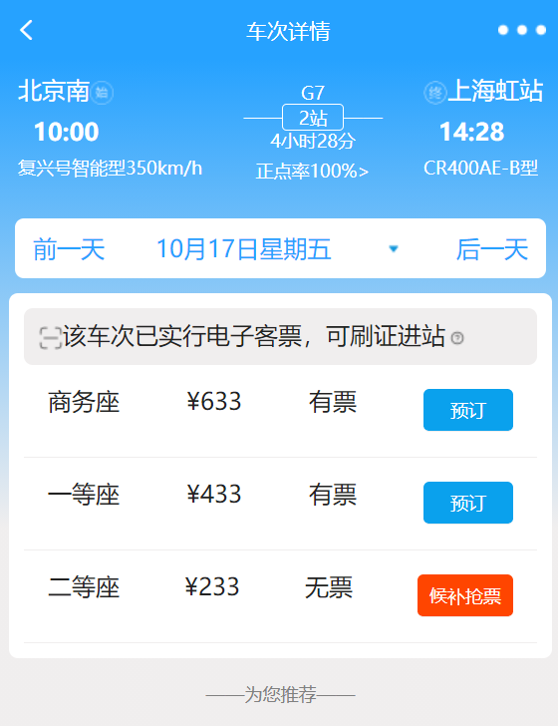
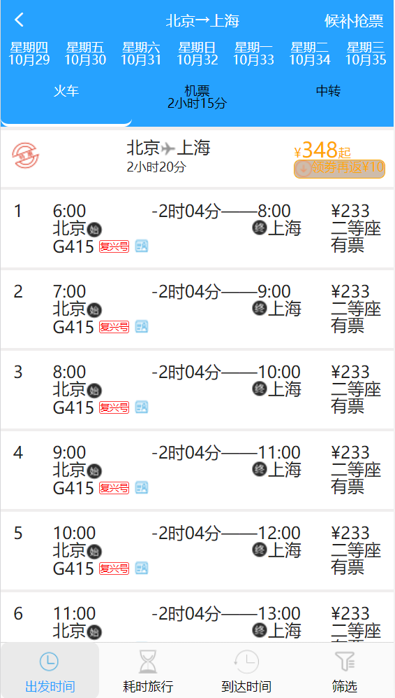
03
功能实现
4、不同座位选择
3.2、购票
接收上一页面传来的车次信息，查询该车次不同登记座位是否在售。
3、车次选择
接收上一页面传来的起点和终点，并向服务器请求关于该路线的车票信息。

Slide 19
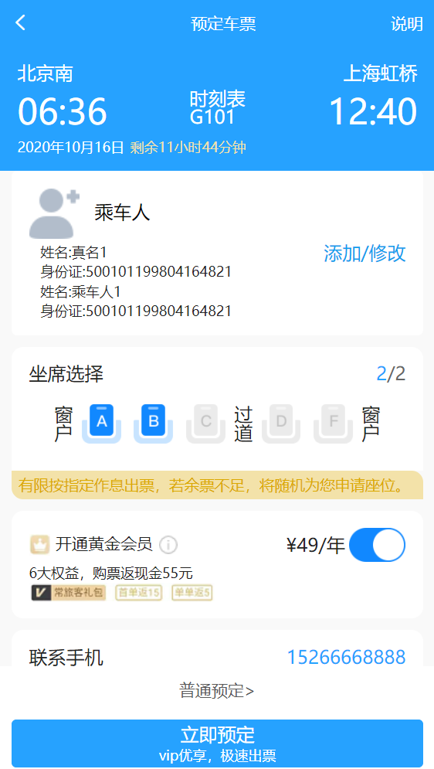
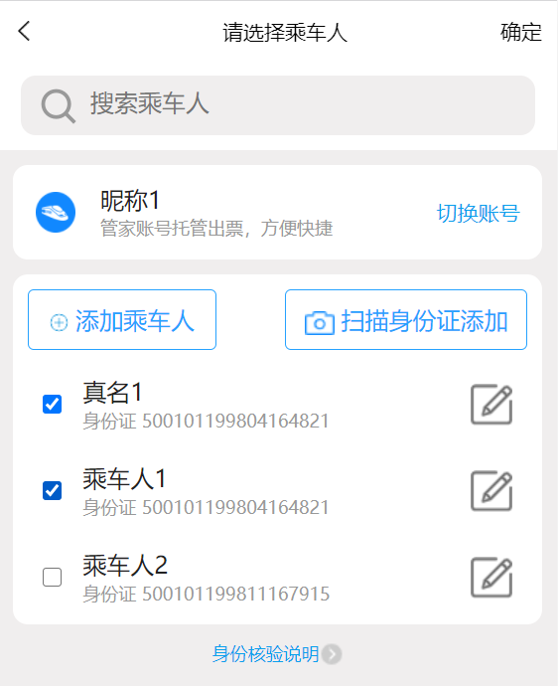
03
功能实现
6、选择座位
根据乘车人数选择座位。
enimga() {
this.count--;
this.isSelecteda = true;
if(this.count<=0){
this.count = 0;
this.$messagebox("选座提示", "请选择座位");
}
},
disimga() {
if(this.count>this.$store.state.riders-1){
this.$messagebox("选座提示", "人数以满，请勿重复选择");
}else{
this.count++;
this.isSelecteda = false;
}
},
3.2、购票
5、添加乘车人
选择乘车人，并把乘车人的姓名和身份证号传递给下一页面。
<div >
<p name="rider_name">{{ k.rider_name }}</p>
<p name="rider_card">身份证 {{ k.rider_card }}</p>
</div>
获取信息:
let str = rider_card[i].innerHTML;
let card = str.substring(4,22);
let obj ={ rider_name:rider_name[i].innerHTML,
rider_card:card }this.passengers.push(obj);
传值:
this.$router.push({
name: "Tickets",
params: { passengers: this.passengers},
})

Slide 20
Part04
兼容与优化

Slide 21





01
兼容与优化
由于票务系统十分繁琐，在创建数据库时，只是简单的分析了我们需要写什么，该有改进的地方。
在系统分析时，想到了很多功能。由于时间有限，只完成了部分功能，剩下的部分功能在以后会逐步完善。
考虑到不只是在手机上运行，也可能在ipad上运行，如何能在ipad上兼容是一个大问题。目前，结合所学的技术以及时间有限，还不足以解决这个重大难题，这也是我们以后会终点关注的点。
密码进行MD5加密，防止SQ注入

Slide 22
2020
感谢您的聆听
Thank you.
汇报人：张青松

